Slide 1
Логотип
ведомства
Оптимизация работы процесса заполнения и сдачи табелей посещаемости
Выполнили :
Старший воспитатель
Е. В. Обласова
Старший воспитатель
Д. В. Трофимова

Slide 2
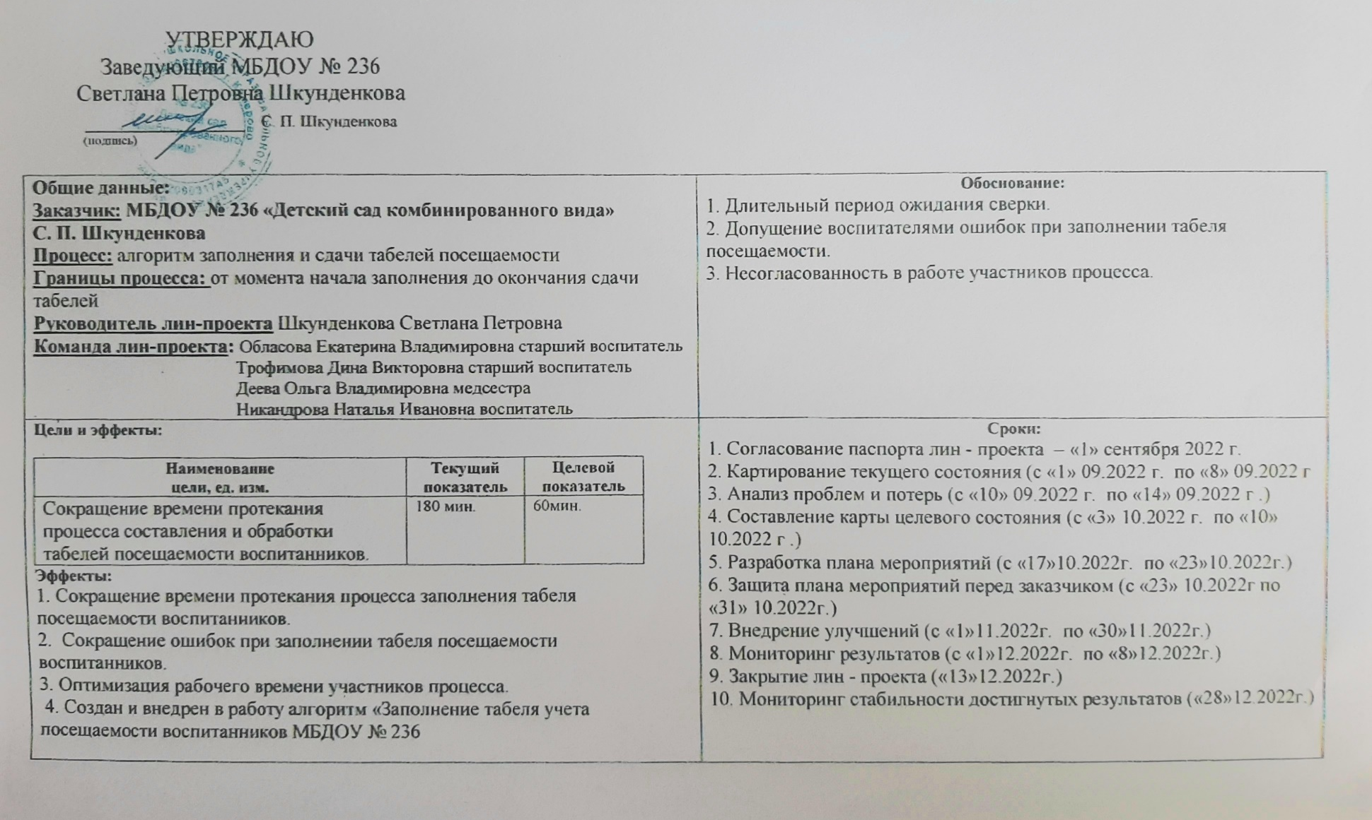
Паспорт проекта «Оптимизация работы процесса заполнения и сдачи табелей посещаемости»

Slide 3
Карта текущего состояния процесса
Проблема | Время | Ответственные
Формирование списка детей в табеле на индивидуальном электронном носителе | 60 минут | Воспитатели
Сверка данных с табелями воспитателей на индивидуальном электронном носителе | 40 минут | Медсестра
Сбор и формирование по группам табелей посещаемости в один файл | 20 минут | Медсестра
Отправка табеля в бухгалтерию | 10 минут | Медсестра
Сверка табеля с бухгалтерией | 10 минут | Медсестра
Заполнение табеля в АИС ДОУ | 40 минут | Старший воспитатель
Проблема: Отсутствие сформированного общего табеля в электронной форме

Slide 4
Пирамида проблем
Федеральный уровень
Региональный уровень
Местный уровень
(уровень учреждения)
* * * * *
*Несогласованность действий сотрудников
*Отсутствие единой формы табеля
*Длительное время ожидания, лишние движения
*Нарушение сроков сдачи в бухгалтерию
*Отсутствие унифицированной формы для заполнения отчета в системе АИС ДОУ

Slide 5
Анализ проблем
Проблема | Причина | Способы решения
Несогласованность действий сотрудников | Нет четкого последовательного алгоритма действий при заполнении табеля посещаемости | Разработать алгоритм действий заполнения табеля посещаемости
Отсутствие единой формы табеля | Нет назначенного приказом ответственного лица за создание электронной формы табеля посещаемости | Назначить приказом ответственное лицо для создания электронной формы табеля посещаемости
Длительное время ожидания, лишние движения | Ожидание сверки табеля посещаемости несколькими воспитателями одновременно | Создать электронную форму табеля посещаемости
Нарушение сроков сдачи в бухгалтерию | Временные затраты на устранение всех выше перечисленных проблем | Создать единую унифицированную форму табеля посещаемости на яндекс диске
Отсутствие унифицированной формы для заполнения отчета в системе АИС ДОУ | Получение табелей посещаемости на бумажном носителе | Создать единую унифицированную форму табеля посещаемости на яндекс диске

Slide 6
Карта целевого состояния процесса
Улучшения | Время
Заполнение единой унифицированной формы табеля посещаемости на яндекс диске | 25 минут
Внесение сведений о заболеваемости воспитанников на основе мед справок | 15 минут
Передача данных в бухгалтерию в электронной форме | 5 минут
Заполнение табеля в АИС ДОУ | 15 минут

Slide 7
План мероприятий по устранению проблем
Проблема | Причина | Мероприятие | Исполнитель | Сроки | Исполнение
1. Несогласованность действий сотрудников | Нет четкого последовательного алгоритма действий при заполнении табеля посещаемости | Разработать алгоритм действий заполнения табеля посещаемости | Старшие воспитатели: Е.В. Обласова, Д.В. Трофимова | 5 дней | Разработан алгоритм действий
2. Отсутствие единой формы табеля | Нет назначенного приказом ответственного лица за создание электронной формы табеля посещаемости | Назначить приказом ответственное лицо для создания электронной формы табеля посещаемости | Заведующая МБДОУ № 236: С.П. Шкунденкова | 1 день | Назначенное лицо О.В. Деева - медсестра
3. Длительное время ожидания, лишние движения | Ожидание сверки табеля посещаемости несколькими воспитателями одновременно | Создать электронную форму табеля посещаемости | Медсестра: О.В. Деева | 2 дней | Создана электронная форма табеля посещаемости

Slide 8
План мероприятий по устранению проблем
Проблема | Причина | Мероприятие | Исполнитель | Сроки | Исполнение
4. Нарушение сроков сдачи в бухгалтерию | Временные затраты на устранение всех выше перечисленных проблем | Создать единую унифицированную форму табеля посещаемости на яндекс диске | Старшие воспитатели: Е.В. Обласова, Д.В. Трофимова | 5 дней | Создана единая унифицированная форма табеля посещаемости на яндекс диске
5. Отсутствие унифицированной формы для заполнения отчета в системе АИС ДОУ | Получение табелей посещаемости на бумажном носителе | Создать единую унифицированную форму табеля посещаемости на яндекс диске | Старшие воспитатели: Е.В. Обласова, Д.В. Трофимова | 5 дней | Создана единая унифицированная форма табеля посещаемости на яндекс диске

Slide 9
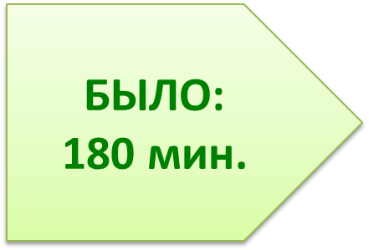
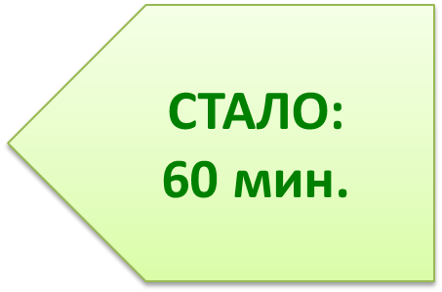
Достигнутые результаты

Slide 10
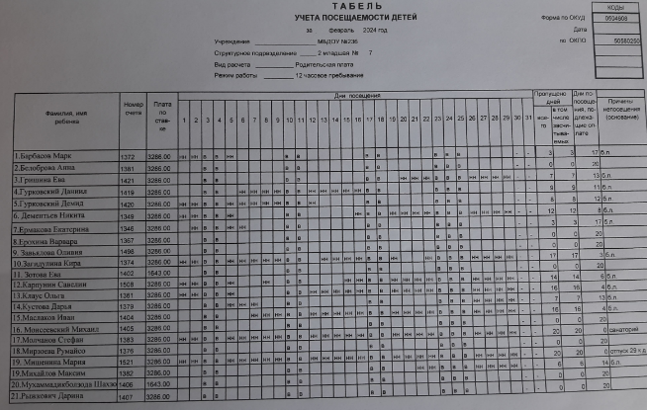
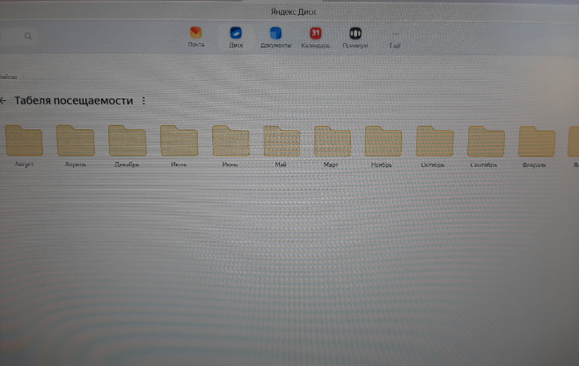
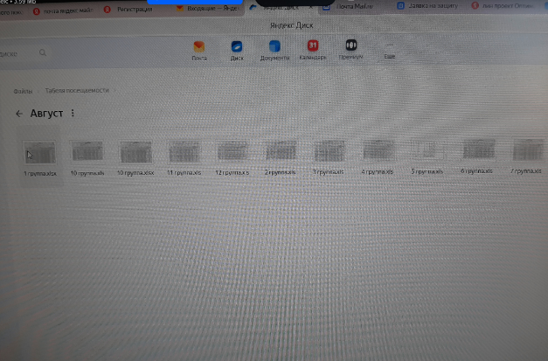
Визуализация (фотографии «Было» – «Стало»)
БЫЛО
СТАЛО

Slide 11
Разработанные стандарты
по внедренным улучшениям
(инструкции, алгоритмы, приказы, карта СОК)
Алгоритм работы в Яндекс Диске
- Старшие воспитатели создают в Яндекс Диске папку под названием «Табеля посещаемости».
Открывают доступ для участников процесса.
Воспитатели заходят на Яндекс Диск, находят Папку «Табеля посещаемости»
Заходит в папку «Табеля посещаемости, находят файл с наименованием своей возрастной группы и вносят данные.
Медсестра заходит и проверяет файлы, после проверки ставит знак «+» и распечатывает.

Slide 12
Эффект от внедрения улучшений
- Сокращение времени при сдаче табелей через использование информационных технологий.
- Повышение эффективности взаимодействия между сотрудниками ДОУ.
- Сохранение формы табеля посещаемости за предыдущие месяца.

Slide 13
Логотип
ведомства
Оптимизация работы процесса заполнения и сдачи табелей посещаемости
Выполнили :
Старший воспитатель
Е. В. Обласова
Старший воспитатель
Д. В. Трофимова

